Slide 1

CIRCUITOS MEDIDORES DE TENSÃO, DE CORRENTE E DE RESISTÊNCIA; CIRCUITOS EQUIVALENTES ESTRELA-TRIÂNGULO
Aula 5
ELE064 – Análise de Circuitos Elétricos I
Prof. Carlos Ermídio F. Caetano
ccaetano@ufmg.br
sala: 2112

Slide 2
Objetivos
Compreender o princípio de funcionamento de medidores de tensão e de corrente.
Compreender o princípio de funcionamento de circuitos do tipo Ponte de Wheatstone para medição de resistência.
Compreender as transformações do tipo Estrela-Triângulo ( Y - ▲).

Slide 3
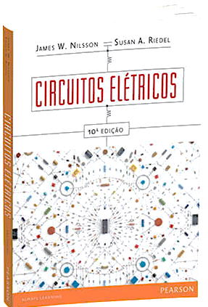
CAPÍTULO 3
CIRCUITOS RESISTIVOS SIMPLES
Resistores em série e em paralelo.
Circuitos divisores de tensão e de corrente.
Divisão de tensão e de corrente.
Medição de tensão e de corrente.
Medição de resistência – Ponte de Wheatstone.
Circuitos equivalentes triângulo-estrela.

Slide 4
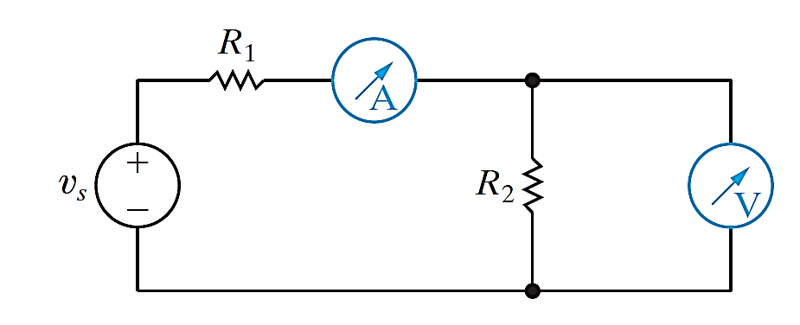
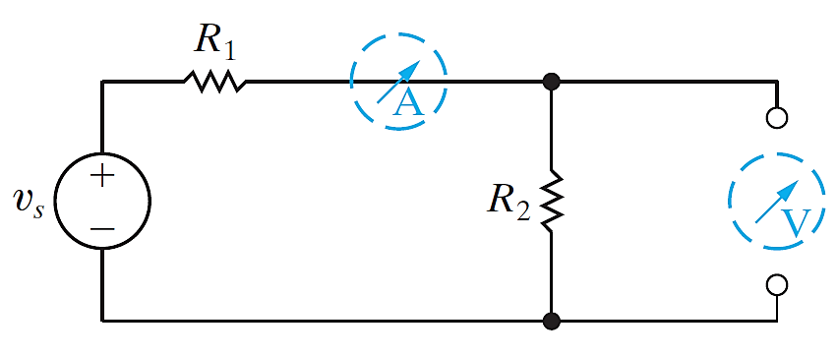
Medição de Tensão e de Corrente
ELEMENTOS IDEAIS
Forma de ligação:
Amperímetros ideais: possuem resistência interna nula (curto circuito).
Voltímetros ideais: possuem resistência interna infinita (circuito aberto).
Amperímetros: são ligados em série com a carga na qual se deseja conhecer a corrente.
Voltímetros: são ligados em paralelo com a carga na qual se deseja conhecer a tensão.
Fonte das imagens: Adaptadas de J. W. Nilsson e S. A. Riedel. Circuitos Elétricos. 10 ed. Pearson, 2015.

Slide 5
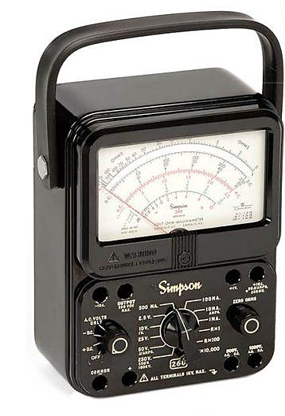
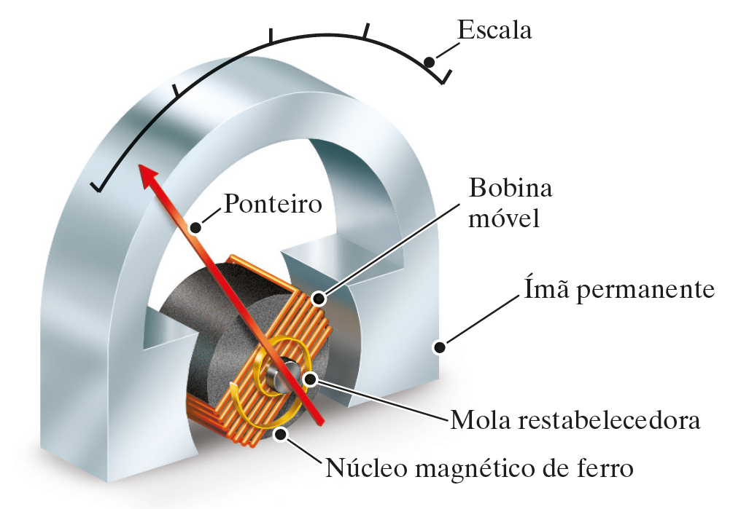
Medição de Tensão e de Corrente
MEDIDORES ANALÓGICOS
Medidor de d`Arsonval:
Multímetro Analógico:
Fonte das imagens: Esq. Adaptada de J. W. Nilsson e S. A. Riedel. Circuitos Elétricos. 10 ed. Pearson, 2015, Dir. Google Imagens

Slide 6
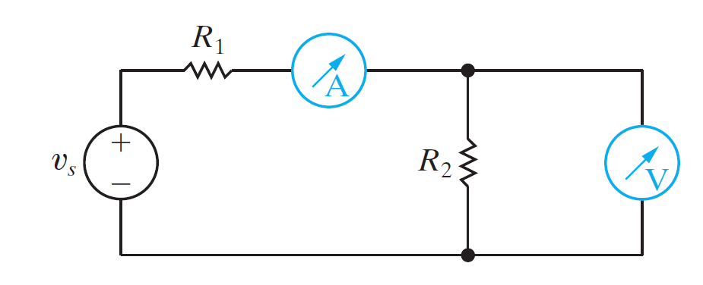
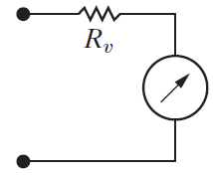
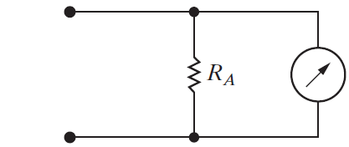
Medição de Tensão e de Corrente
ELEMENTOS REAIS
Voltímetro:
Amperímetro:
Circuito de um voltímetro
Circuito de um amperímetro
Fonte das imagens: Adaptadas de J. W. Nilsson e S. A. Riedel. Circuitos Elétricos. 10 ed. Pearson, 2015.

Slide 7
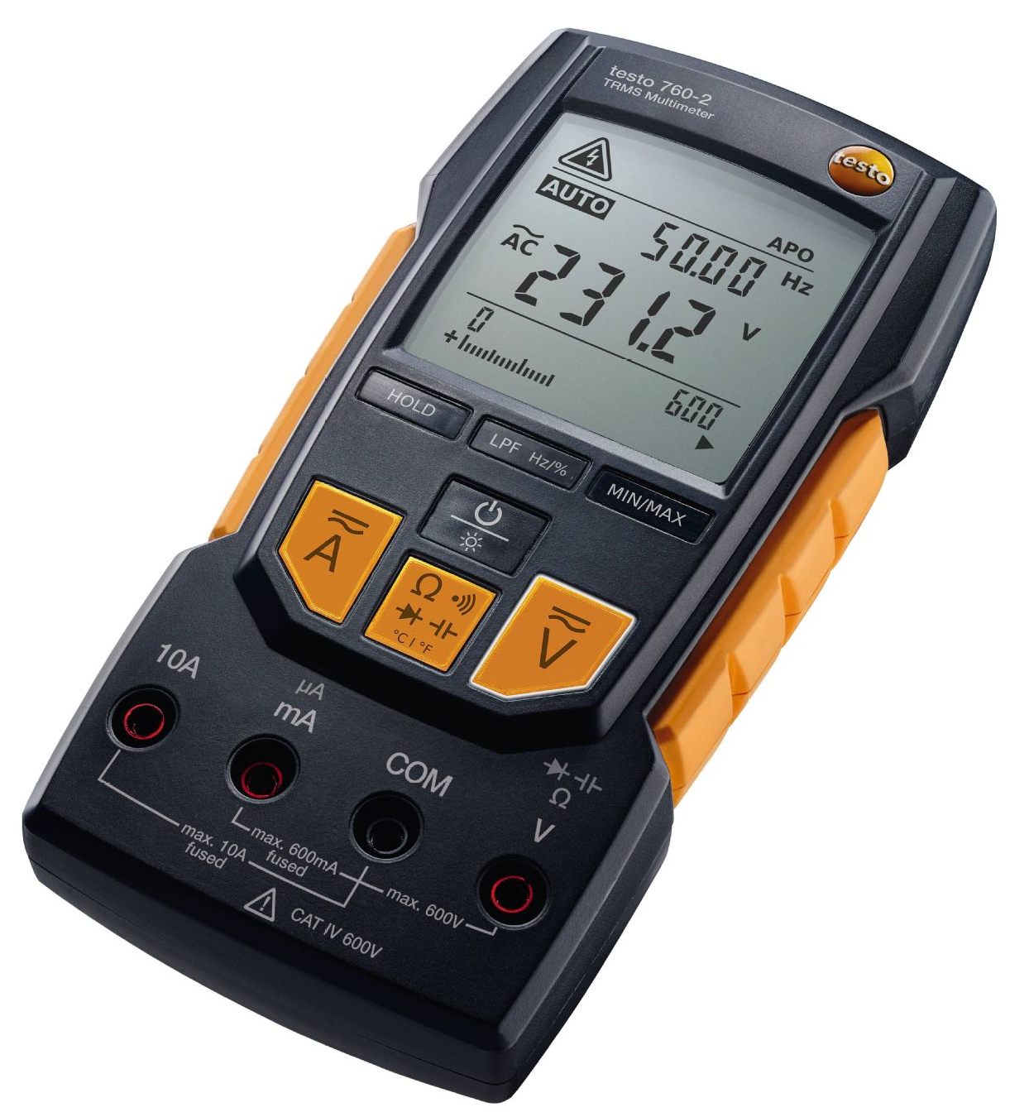
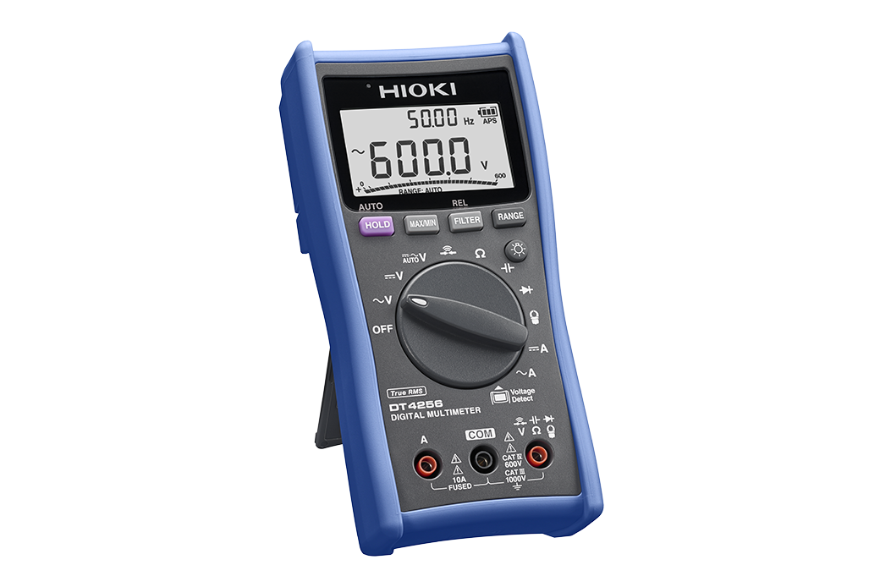
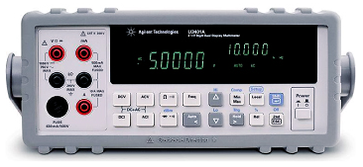
Medição de Tensão e de Corrente
MEDIDORES DIGITAIS
Amperímetros e Voltímetros digitais: medem sinais de corrente ou tensão contínua por meio de um processo de amostragem desses sinais, em intervalos discretos de tempo.
Por usar sinais discretos e possuir capacidade de processamento, esses dispositivos conseguem atuar em amplas faixas de medição, introduzindo menores resistência de carga sobre o circuito a ser medido.
Fonte das imagens: Google Imagens.

Slide 8
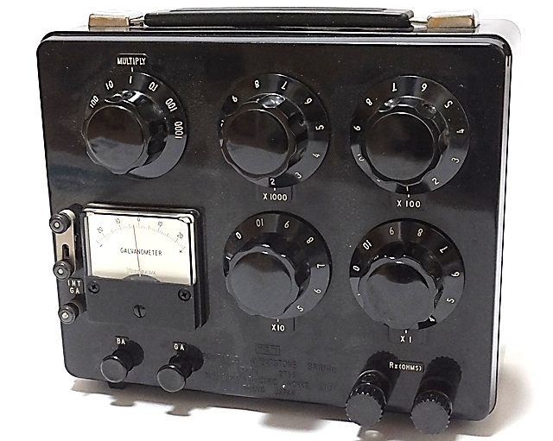
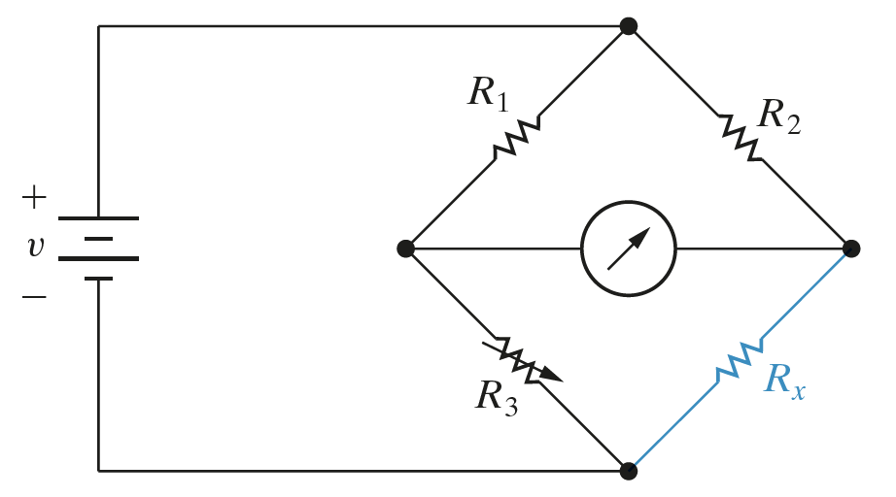
Ponte de Wheatstone
Medição de Resistência
A PONTE DE WHEATSTONE
Dispositivo dedicado à medição de resistência elétrica.
O princípio de funcionamento é baseado na modificação do circuito até que este atinja o equilíbrio, de tal forma que o galvanômetro indique que não há passagem de corrente por ele.
Fonte das imagens: Esq. Google Imagens, Dir. Adaptada de J. W. Nilsson e S. A. Riedel. Circuitos Elétricos. 10 ed. Pearson, 2015.

Slide 9
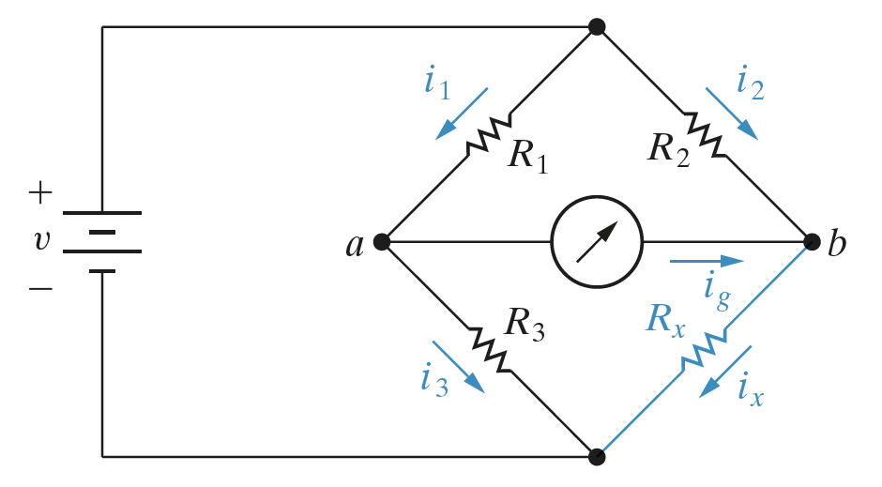

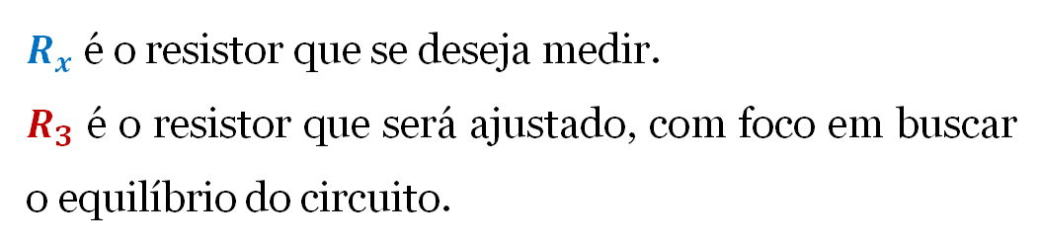
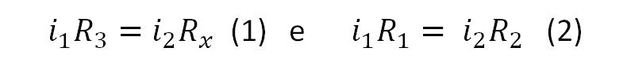
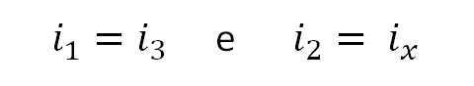
Ponte de Wheatstone:
Medição de Resistência
A PONTE DE WHEATSTONE
$R_{x}$ é o resistor que se deseja medir.
$R_{3}$ é o resistor que será ajustado, com foco em buscar o equilíbrio do circuito.
Na condição de equilíbrio, $i_{g}= 0$ A, assim:
$i_{1}=i_{3}$ e $i_{2}= i_{x}$
A diferença de potencial entre a e b é nula, portanto:
$i_{1}R_{3}=i_{2}R_{x}$ (1) e $i_{1}R_{1}= i_{2}R_{2}$ (2)
$$R_{x}= \frac{R_{2}}{R_{1}}R_{3}$$
de (1)/(2):
Fonte das imagens: Adaptadas de J. W. Nilsson e S. A. Riedel. Circuitos Elétricos. 10 ed. Pearson, 2015.

Slide 10
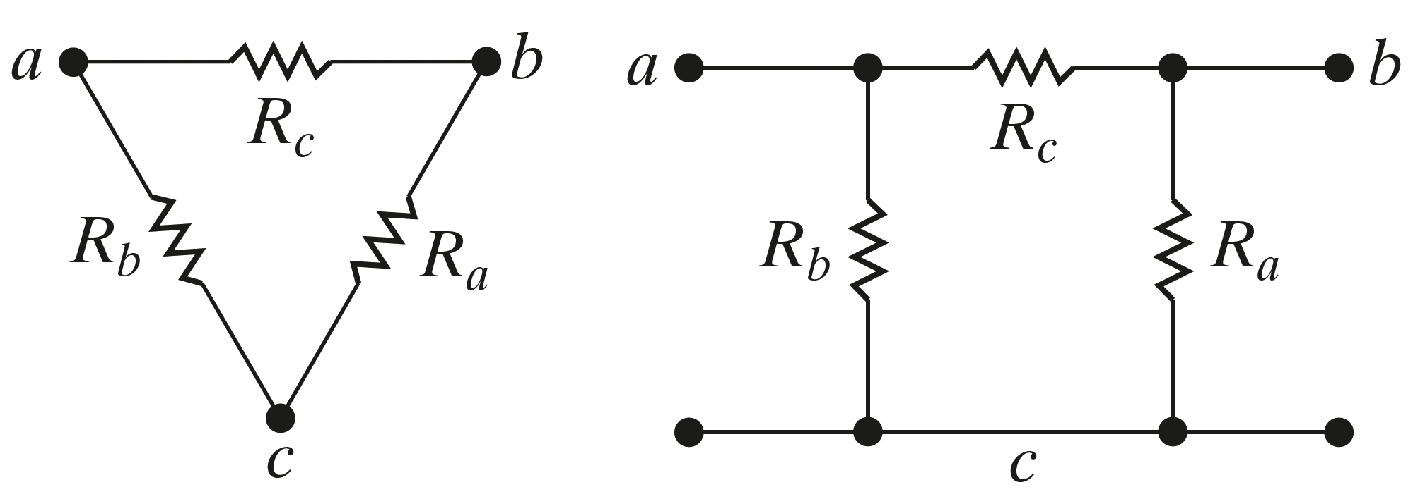
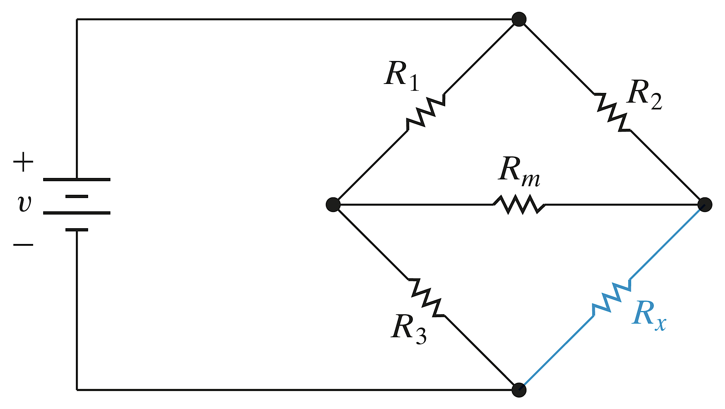
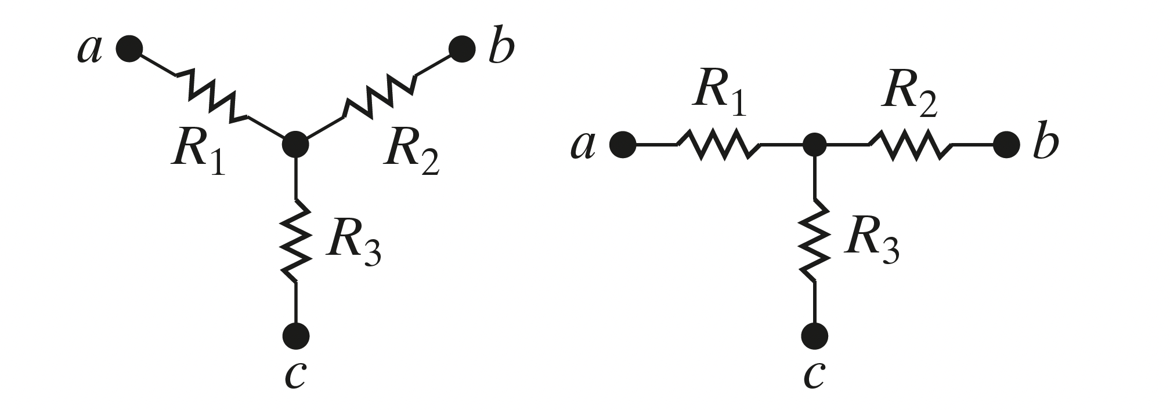


Circuito resultante de uma ponte de Wheatstone:
Transformação Y - ∆
EQUIVALENTES
Representação do circuito $Δ$ ou $π$:
Representação do circuito $Y$ ou $T$:
Fonte das imagens: Adaptadas de J. W. Nilsson e S. A. Riedel. Circuitos Elétricos. 10 ed. Pearson, 2015.

Slide 11
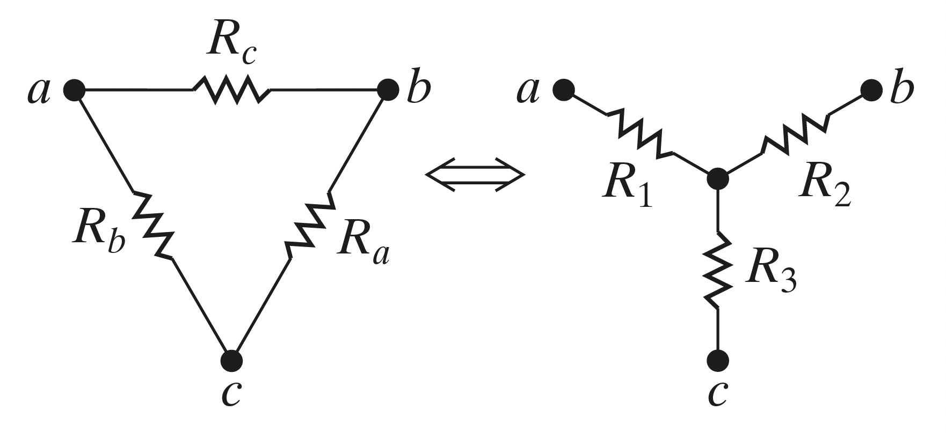
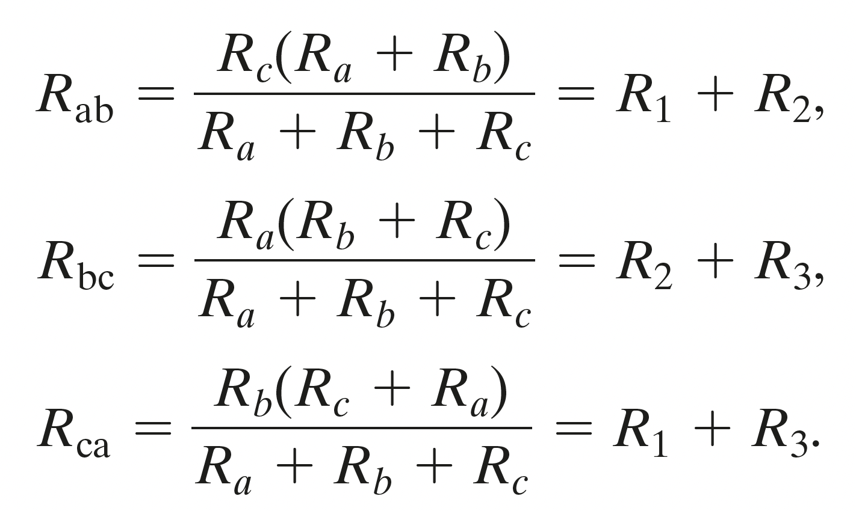
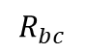
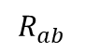
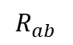
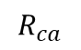
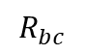
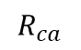
Condição para equivalência Y - ∆:
Transformação Y - ∆
EQUIVALENTES
$$R_{ab}$$
$$R_{ab}$$
A obtenção do equivalente consiste em determinar os valores de resistências que asseguram as igualdades acima!
$$R_{ca}$$
$$R_{ca}$$
$$R_{bc}$$
$$R_{bc}$$
Fonte das imagens: Adaptadas de J. W. Nilsson e S. A. Riedel. Circuitos Elétricos. 10 ed. Pearson, 2015.

Slide 12
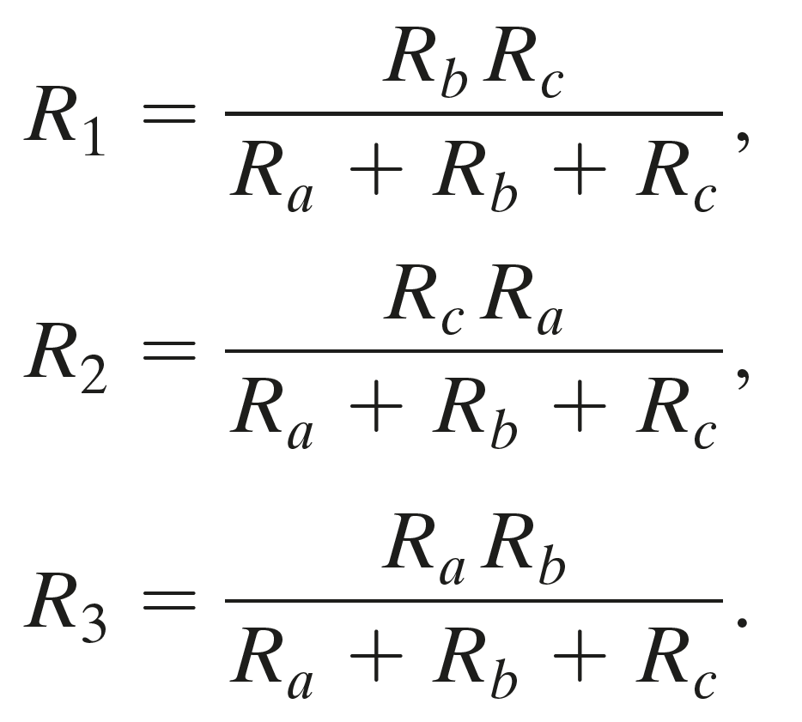
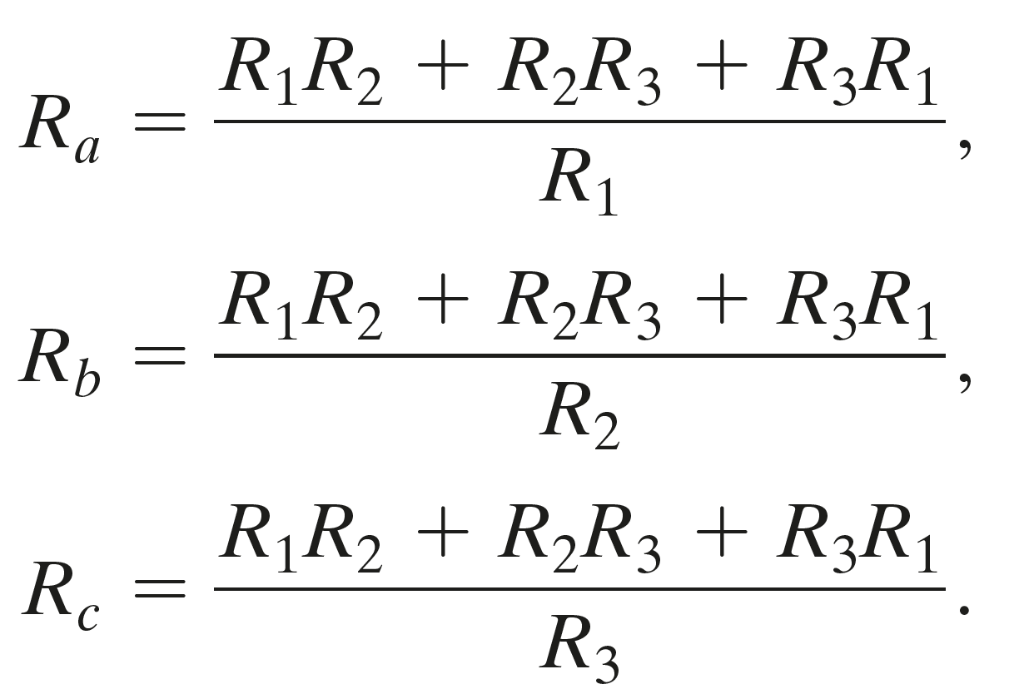
Transformação Y - ∆
EQUIVALENTES
Fonte das imagens: Adaptadas de J. W. Nilsson e S. A. Riedel. Circuitos Elétricos. 10 ed. Pearson, 2015.

Slide 13
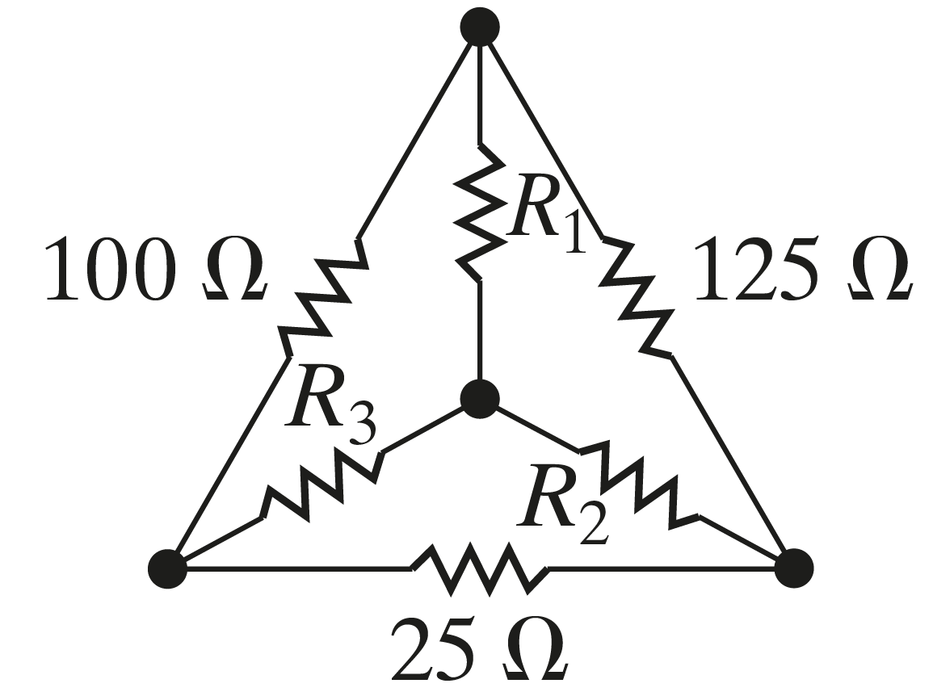
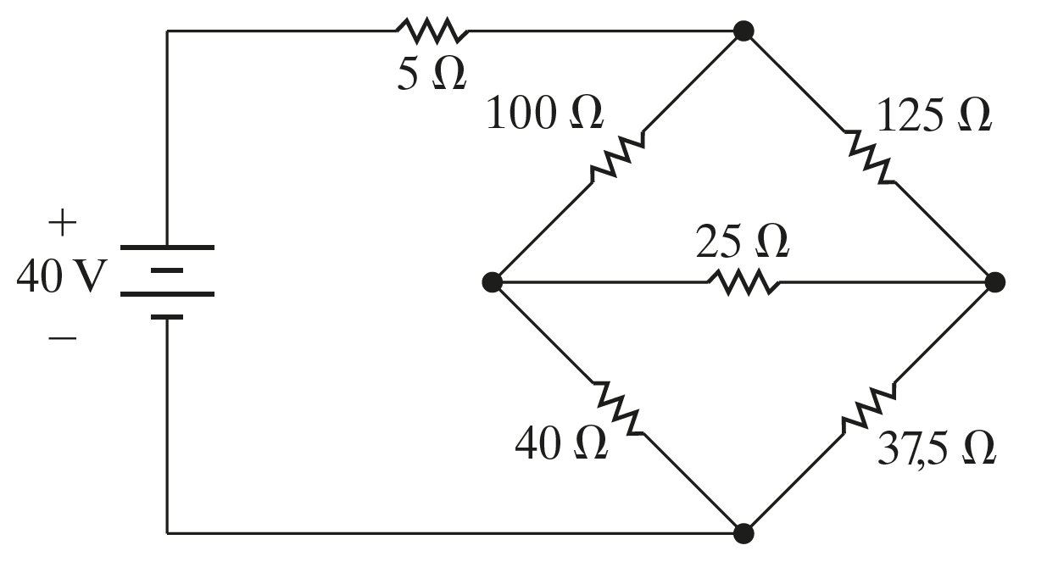
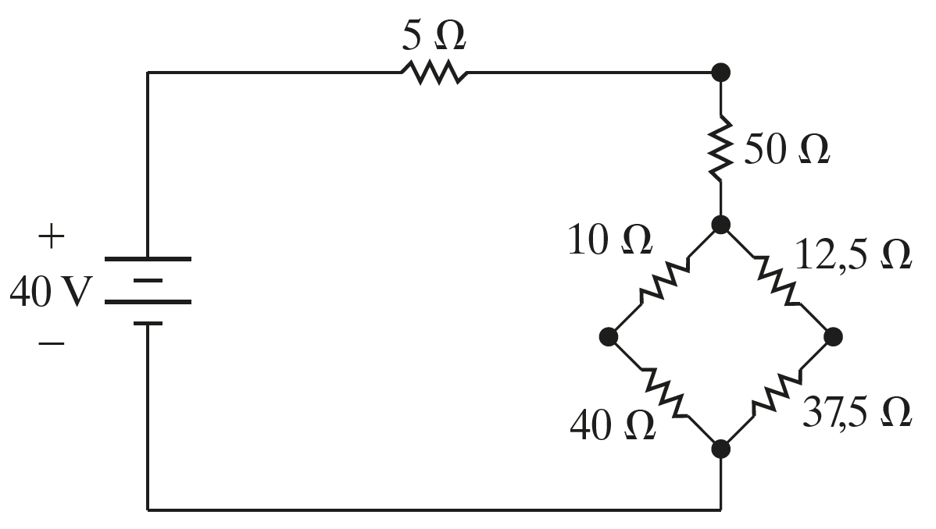
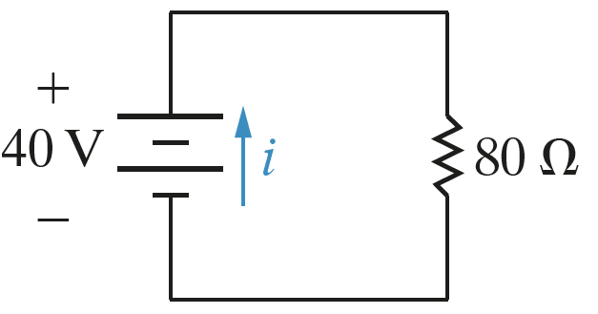
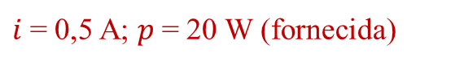
Exercício Exemplo
Determine a corrente e a potência fornecidas pela fonte de $40 V$ no circuito:
Exemplo 3.7:
$i$= 0,5 A; $p$ = 20 W (fornecida)
Fonte das imagens: Adaptadas de J. W. Nilsson e S. A. Riedel. Circuitos Elétricos. 10 ed. Pearson, 2015.

Slide 14
CIRCUITOS MEDIDORES DE TENSÃO, DE CORRENTE E DE RESISTÊNCIA; CIRCUITOS EQUIVALENTES ESTRELA-TRIÂNGULO
Aula 5
ELE064 – Análise de Circuitos Elétricos I
Prof. Carlos Ermídio F. Caetano
ccaetano@ufmg.br
sala: 2112

